Slide 1
“Chào cô cùng tất cả các bạn"

Slide 2
Triết học Mác-Lênin Gv:Thái Ngọc Như Quỳnh
Nhóm em gồm:
Hồ Trương Huệ Nhật 2011417
Nguyễn Quang Minh 2012366
Lưu Ngọc Quốc 2012274
Hoàng Ngọc Minh Thắng 2011438

Slide 3
b) Các cặp phạm trù cơ bản của PBCDV
- Phạm trù triết học là hình thức hoạt động trí óc phổ biến của con người, là những mô hình tư tưởng phản ánh những thuộc tính và mối liên hệ vốn có ở tất cả các đối tượng hiện thực.
Cái riêng và cái chung
Nội dung và hình thức
Nguyên nhân và kết quả
Bản chất và hiện tượng
Tất nhiên và ngẫu nhiên
Khả năng và hiện thực

Slide 4
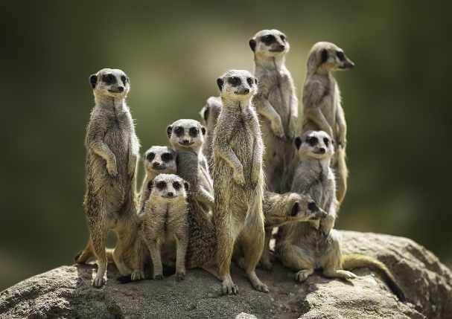
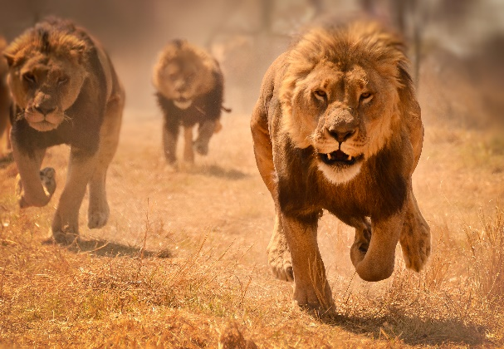
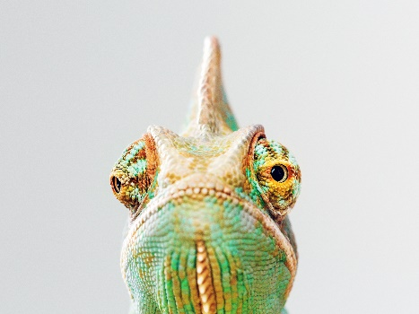
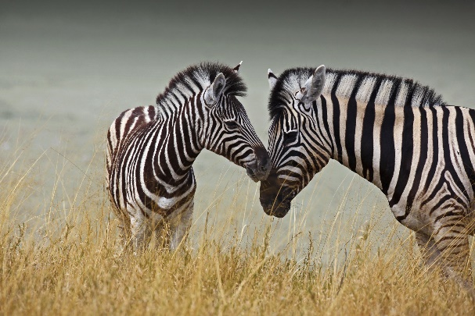
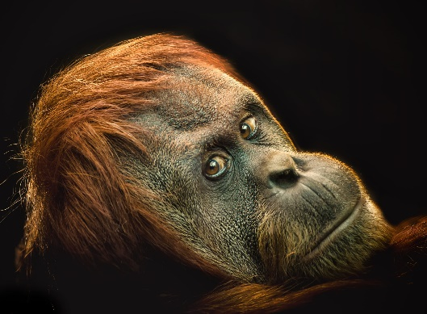
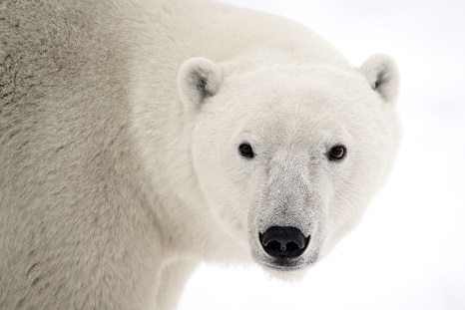
1. Phạm trù cái chung và cái riêng
Cái riêng để chỉ một SV, HT, một quá trình nhất định.
Cái chung chỉ những mặt, những thuộc tính, yếu tố, quan hệ tồn tại phổ biến trong nhiều SV, HT
Cái đơn nhất là những đặc tính, tính chất chỉ tồn tại ở một SV, HT và không lặp lại ở sự vật khác.
- Thế giới động vật bao gồm các cá thể (cái đơn nhất) nhiều loài khác nhau (mỗi loài là một cái riêng) nhưng tất cả đều tuân theo các quy luật chung của sự sống (cái chung)

Slide 5
b. Quan hệ biện chứng giữa cái riêng và cái chung
Cái đơn nhất
Tồn tại khách quan
Cái riêng
Cái chung

Slide 6
b. Quan hệ biện chứng giữa cái riêng và cái chung
Cái riêng chỉ tồn tại trong mối quan hệ với cái chung, không có cái riêng tách rời cái chung
Cái riêng
Cái chung
Cái riêng là cái toàn bộ, phong phú hơn cái chung, còn cái chung thì sâu sắc hơn cái riêng.

Slide 7
b. Quan hệ biện chứng giữa cái riêng và cái chung
Cái đặc thù
Cái đơn nhất
Có thể chuyển hoá lẫn nhau (theo hai chiều)
Cái chung

Slide 8
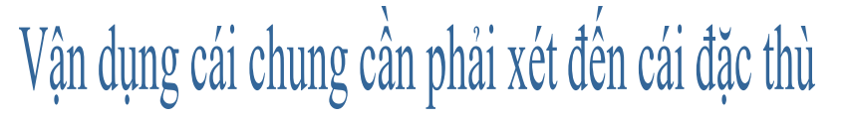
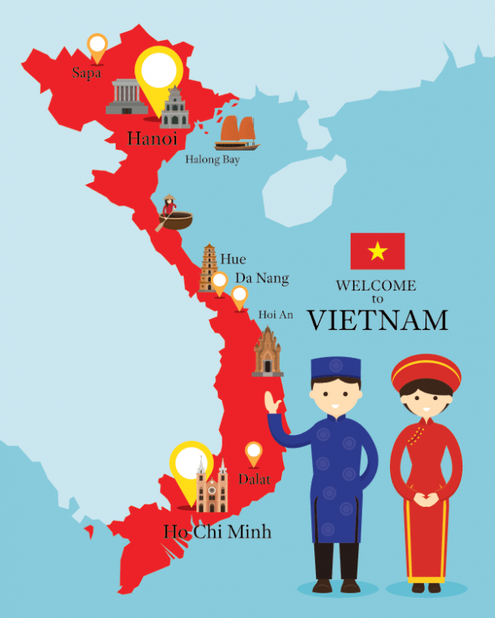
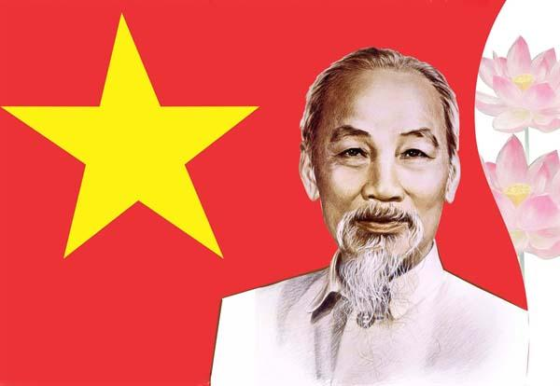
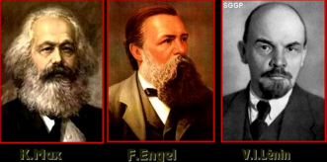
• Từ các nguyên lý chung của Chủ nghĩa Mác - Lênin, Hồ Chí Minh đã vận dụng sáng tạo các nguyên lý đó vào hoàn cảnh lịch sử cụ thể của Việt Nam.

Slide 9
c) Ý nghĩa phương pháp luận.
• Muốn nhận thức được cái chung, cái bản chất thì phải xuất phát từ cái riêng
1
• Nhiệm vụ của nhận thức là phải tìm ra cái chung và trong hoạt động thực tiễn phải dựa vào cái chung để cải tạo cái riêng
2
• Trong hoạt động thực tiễn ta cần chủ động tác động vào sự chuyển hoá cái mới thành cái chung để phát triển nó, và ngược lại cái cũ thành cái đơn nhất để xóa bỏ nó
3

Slide 10
"CẢM ƠN!"

